Slide 1

MÔN: TOÁN
BÀI: LUYỆN TẬP CHUNG
(Trang 22)

Slide 2

KHỞI ĐỘNG

Slide 3


Ai thông minh hơn?
Dựa vào tóm tắt nói nhanh đáp án bài sau:
Tóm tắt:
9 lít dầu/1 can: 12 can
6 lít dầu/1 can: …. can?
18

Slide 4
YÊU CẦU CẦN ĐẠT
Củng cố cách giải bài toán tìm 2 số khi biết tổng (hiệu) hoặc tỉ số của 2 số. Các mối quan hệ tỷ lệ đã học.
Vận dụng kiến thức để giải toán có liên quan đến quan hệ
tỉ lệ.

Slide 5
THỰC HÀNH

Slide 6

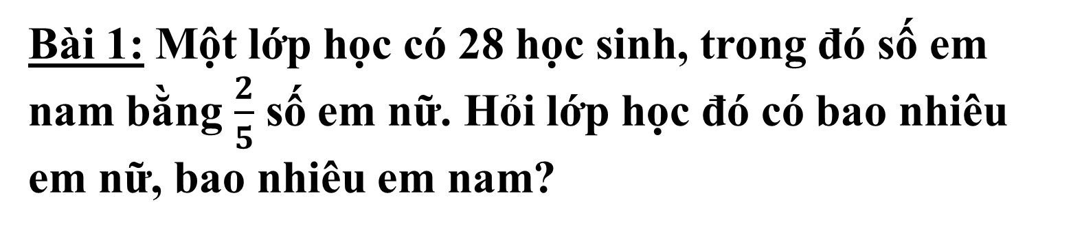
Bài 1: Một lớp học có 28 học sinh, trong đó số em nam bằng $\frac{2}{5}$ số em nữ. Hỏi lớp học đó có bao nhiêu em nữ, bao nhiêu em nam?
Tóm tắt:
? HS
HS nam:
28 HS
HS nữ:
? HS

Slide 7
Bài giải
Số học sinh nam là:
28 : (2 + 5) x 2 = 8 (học sinh)
Số học sinh nữ là:
28 – 8 = 20 (học sinh)
Đáp số: 8 học sinh và 20 học sinh

Slide 8
Bài 2: Tính chu vi một mảnh đất hình chữ nhật, biết chiều dài gấp 2 lần chiều rộng và hơn chiều rộng 15m.
Tóm tắt
Chiều rộng:
Chu vi: ? m
15m
Chiều dài:

Slide 9
Bài giải
Chiều rộng mảnh đất là: 15 : (2 – 1) x 1 = 15 (m)
Chiều dài mảnh đất là: 15 x 2 = 30 (m)
Chu vi mảnh đất là: (15 + 30) x 2 = 90 (m)
Đáp số: 90m
Notes:
- Hãy nêu cách khác của BT?
Khi giải toán hiệu tỉ số con cần lưu ý gì?
Qua BT này con đã thực hiện được mục tiêu nào của bài học?

Slide 10
Bài 3: Một ô tô cứ đi 100km thì tiêu thụ hết 12l xăng. Nếu ô tô đã đi được quãng đường 50km thì tiêu thụ hết bao nhiêu lít xăng?
Tóm tắt:
100km: 12l xăng
50km: …. l xăng?
Bài giải
50 km kém 100 km số lần là:
100 : 50 = 2 (lần)
Số lít xăng đã tiêu thụ là:
12 : 2 = 6 (l)
Đáp số: 6l xăng
Notes:
Hãy nêu cách giải khác cho BT.
Đây là dạng toán gì chúng ta đã học?
=>chốt : giải toán Quan hệ tỉ lệ (dạng 1)

Slide 11
Bài 4: Theo dự định, một xưởng mộc phải làm trong 30 ngày, mỗi ngày đóng được 12 bộ bàn ghế thì mới hoàn thành kế hoạch. Do cải tiến kĩ thuật nên mỗi ngày xưởng đó đóng được 18 bộ bàn ghế. Hỏi xưởng mộc làm trong bao nhiêu ngày thì hoàn thành kế hoạch?
Tóm tắt:
12 bộ/1 ngày: 30 ngày
18 bộ/1 ngày: … ngày?
Bài giải
Số bộ bàn ghế phải đóng là:
12 x 30 = 360 (bộ)
Xưởng hoàn thành kế hoạch trong
số ngày là:
360 : 18 = 20 (ngày)
Đáp số: 20 ngày
Notes:
- Lưu ý có thể dùng cách tìm tỉ số để giải bài toán. Cho HS nêu cách giải tìm tỉ số.

Slide 12
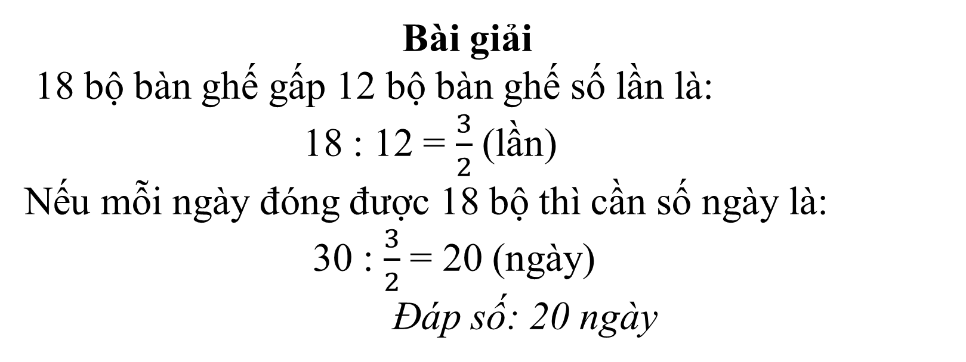
Cách 2
Bài giải
18 bộ bàn ghế gấp 12 bộ bàn ghế số lần là:
18 : 12 = $\frac{3}{2}$ (lần)
Nếu mỗi ngày đóng được 18 bộ thì cần số ngày là:
30 : $\frac{3}{2}$ = 20 (ngày)
Đáp số: 20 ngày
Notes:
*Bước nào là bước tìm tỉ số.
_ Qua các BT con đạt được mục tiêu nào của bài?

Slide 13
VẬN DỤNG
Bài mở rộng: Nếu trong 1 ngày phải trả công cho toàn bộ thợ làm là 3.600.000 đồng thì xưởng mộc đó đã giảm được bao nhiêu tiền công sau khi cải tiến kĩ thuật?
Notes:
Giải: Giảm 10 ngày nên : 3 600 000 x 10 = 36 000 000 đồng

Slide 14

Về nhà:
- Ôn lại giải bài toán tìm 2 số khi biết tổng (hiệu) hoặc tỉ số của 2 số. Các mối quan hệ tỉ lệ đã học
- Chuẩn bị bài sau:
Ôn tập: Bảng đơn vị đo độ dài

